Slide 1
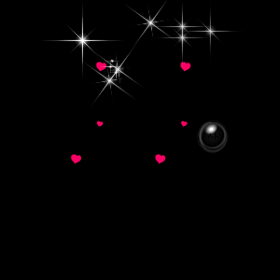

PHÒNG GD&ĐT HUYỆN ĐÔNG ANH
TRƯỜNG MẦM NON ĐÔNG HỘI
Làm quen chữ cái
h k
Giáo viên: Trần T. Thanh Huyền
Năm học 2017- 2018

Slide 2



* Làm quen chữ h

Slide 3

Hoa hång

Slide 4

o
a
«
Hoa hång
h
n

Slide 5

* Làm quen chữ h
h

Slide 6

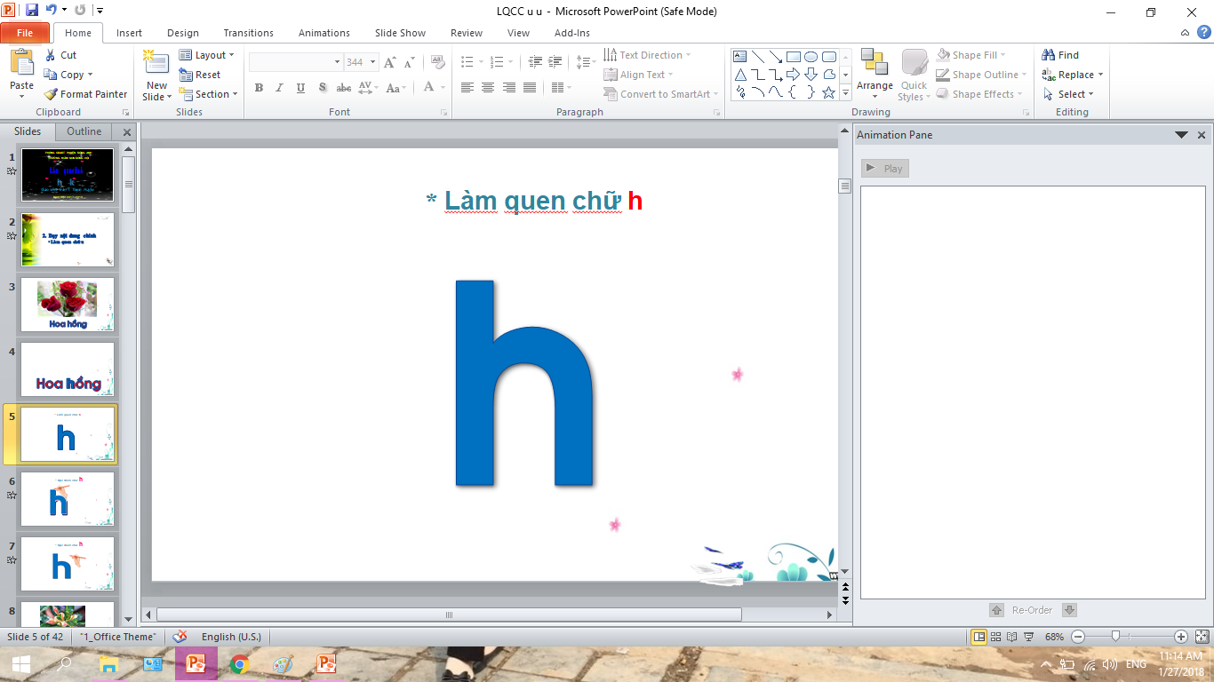
* Đặc điểm chữ h
h

Slide 7
* Đặc điểm chữ h
h

Slide 8

h
Bã hoa hång
h

Slide 9

h
Giá hoa

Slide 10

*
h
B¸t hoa phong lan
h

Slide 11

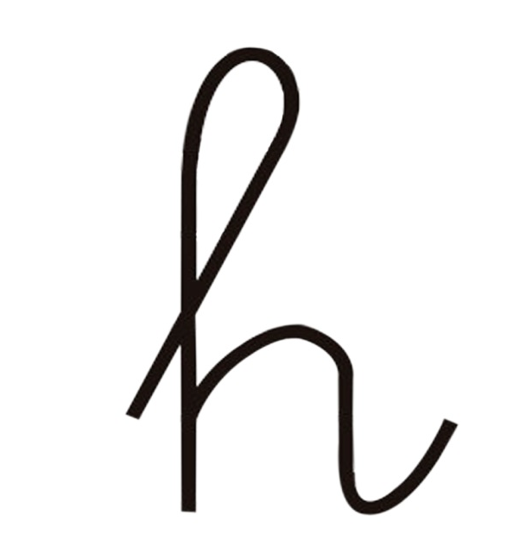
Các kiểu chữ h
H
h

Slide 12


2. Làm quen với chữ: k

Slide 13

Cô đọc câu đố!
Chiếc kèn nhỏ
Trắng trắng tinh
Nhụy xinh xinh
Thơm thơm ngát
Là loài hoa gì?

Slide 14

Hoa loa kÌn

Slide 15
o
Hoa loa kÌn
a
o
a
k

Slide 16
* Làm quen chữ k
k

Slide 17



* Đặc điểm của chữ k
k

Slide 18
* Làm quen chữ k
k

Slide 19
* Làm quen chữ k
k

Slide 20


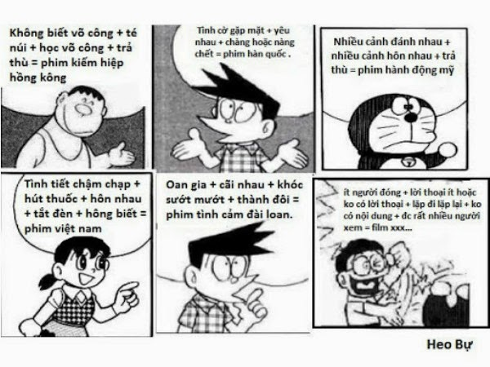
k

Slide 21

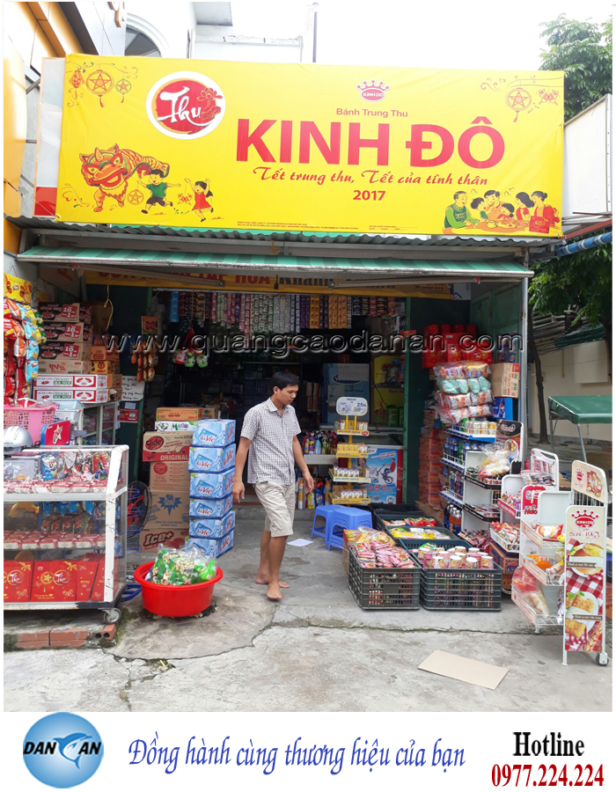
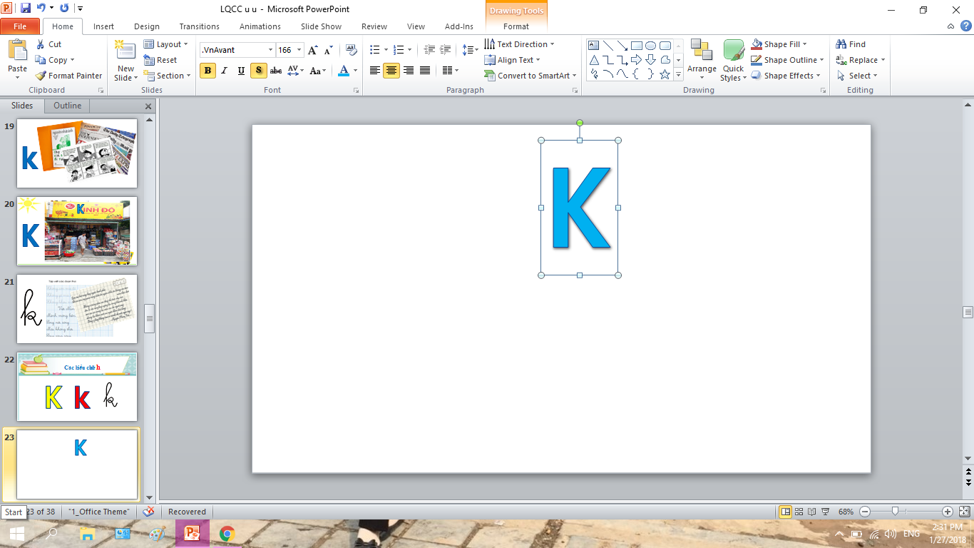
K

Slide 22
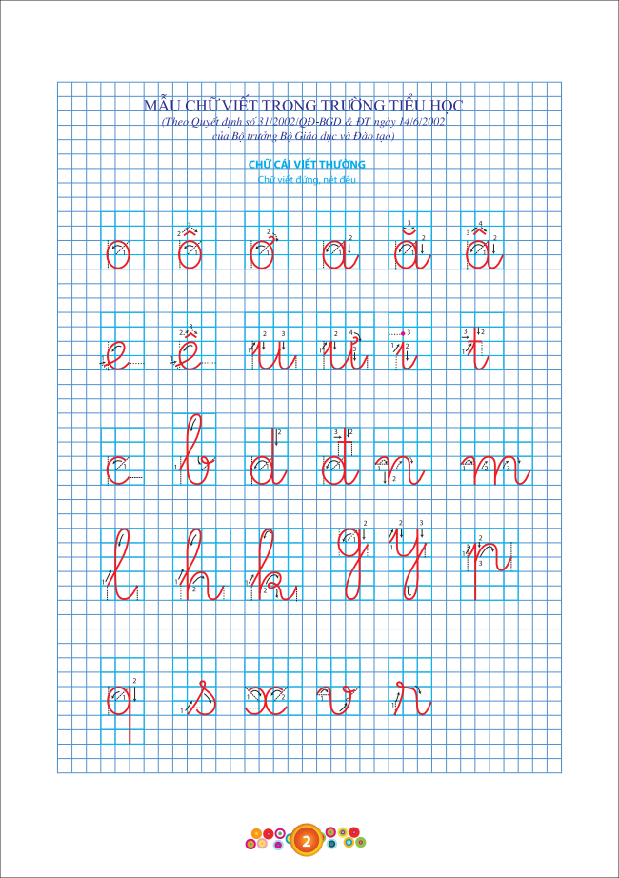
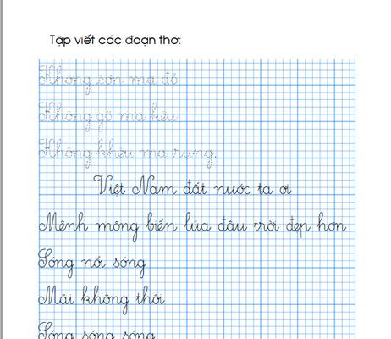

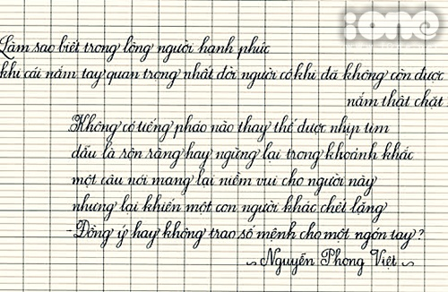

Slide 23
Các kiểu chữ k
K
k

Slide 24
* So sánh chữ h với k
h
k

Slide 25
* So sánh chữ h với k
h
k

Slide 26






Trò chơi: Nhìn chữ đọc nhanh
Trò chơi: Nhìn chữ đọc nhanh
* Cách chơi:
Con hãy nhìn lên màn hình sẽ xuất hiện 1 vòng quay kì diệu. Trên vòng quay có các chữ cái các con đã và vừa được học. Vòng quay sẽ dừng lại khi tiếng nhạc kết thúc, mũi tên chỉ vào chữ cái nào thì các con hãy chọn giơ chữ cái đó lên và đọc to chữ cái đó lên nhé.
* Cách chơi:
Các con hãy nhin lên màn hình sẽ xuất hiện 1 vòng quay kì diệu. trên vòng quay có các chữ cái các con đã học. Khi tiếng nhạc kết thúc mũi tên chỉ vào chữ cái nào thì các con hãy đọc to chữ cái đó lên nhé.

Slide 27



«
e
l
h
ª
k

Slide 28
u
u
ª
k
o
h

Slide 29
h
e
ª
h
k
u

Slide 30
«
e
a
m
ª
k

Slide 31
t
e
ª
©
¬
u

Slide 32
o
¬
u
h
k
©

Slide 33
b
d
n
k
a
e

Slide 34
h
e
ª
m
¬
u

Slide 35

Trò chơi: Nhìn chữ đọc nhanh
* Cách chơi:
Các con hãy nhin lên màn hình sẽ xuất hiện 1 vòng quay kì diệu. trên vòng quay có các chữ cái các con đã học. Khi tiếng nhạc kết thúc mũi tên chỉ vào chữ cái nào thì các con hãy đọc to chữ cái đó lên nhé.

Slide 36
Trò chơi: Thi xem đội nào nhanh
* Cách chơi:
Các con sẽ chia làm 3 đội, nhiệm vụ của các con như sau: Lần lượt các bạn chạy nhanh lên bảng tìm và gạch chân các chữ u hoặc ư trong các từ các tiếng.
Luật chơi: Chơi theo luật tiếp sức, sau 1 bản nhạc đội nào gạch đúng và nhiều chữ hơn đội đó sẽ dành chiến thắng, các bạn nhớ là mỗi lần lên chỉ đươc gạch chân 1 chữ thôi nhé.
Trò chơi: Nhìn chữ đọc nhanh
* Cách chơi:
Các con hãy nhin lên màn hình sẽ xuất hiện 1 vòng quay kì diệu. trên vòng quay có các chữ cái các con đã học. Khi tiếng nhạc kết thúc mũi tên chỉ vào chữ cái nào thì các con hãy đọc to chữ cái đó lên nhé.

Slide 38
https://www.youtube.com/watch?v=6rkbi-wnqQ0

Slide 39
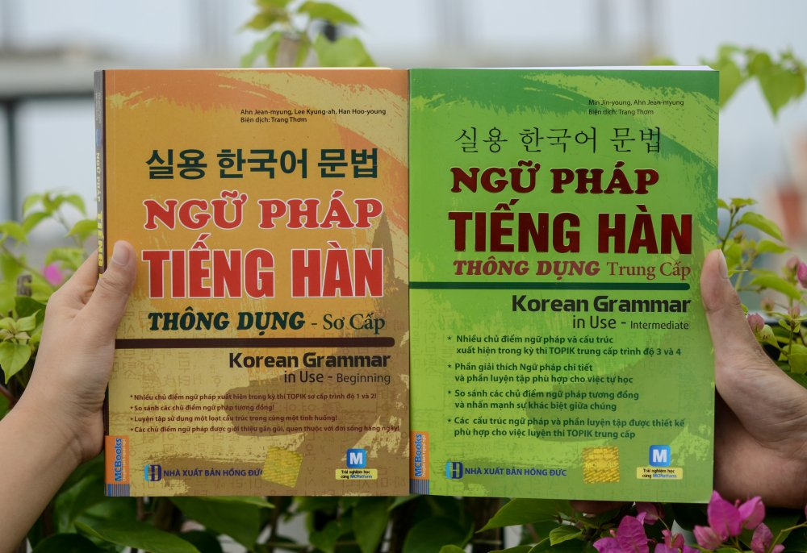
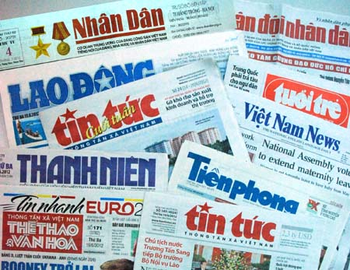

k

Slide 40

h

